Slide 1



PROJEKT AKREDITACIJA VET 2021
PRAKTIČNO USPOSABLJANJE V AVSTRIJI
6. 6. – 16. 6. 2023
Biosphärenpark Nockberge
Tina Toman, Katja Buh, Miha Gmajner,
Nejc Gašperin, Ožbej Belhar,
Ajda Štefelin, Anja Božič

Slide 2
1. DAN - torek
Prihod
Obisk koče Glockenhutte na 2000 metrih
Namestitev v sobe v motelu GasthofPost Eisentratten

Slide 3
2. DAN - sreda
Obisk šole Litzlhof
Obisk mesta Gmünd
Interaktivni muzej glasbil

Slide 4
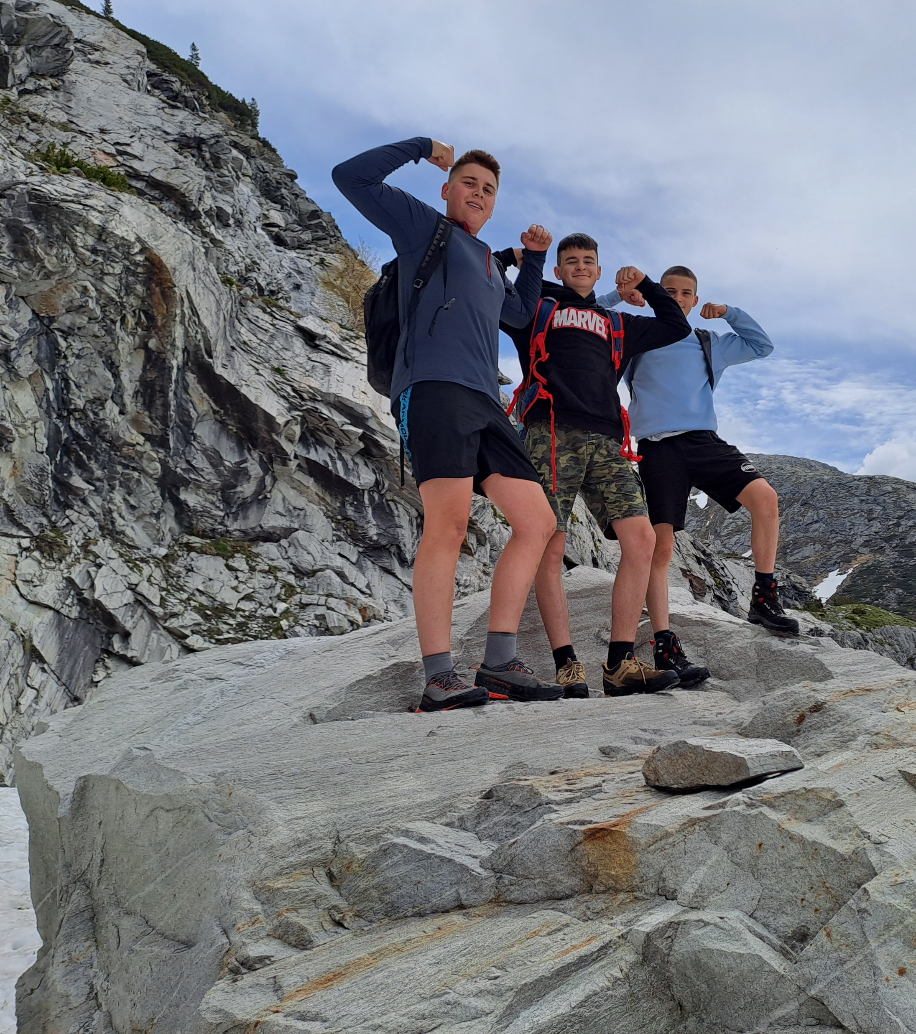
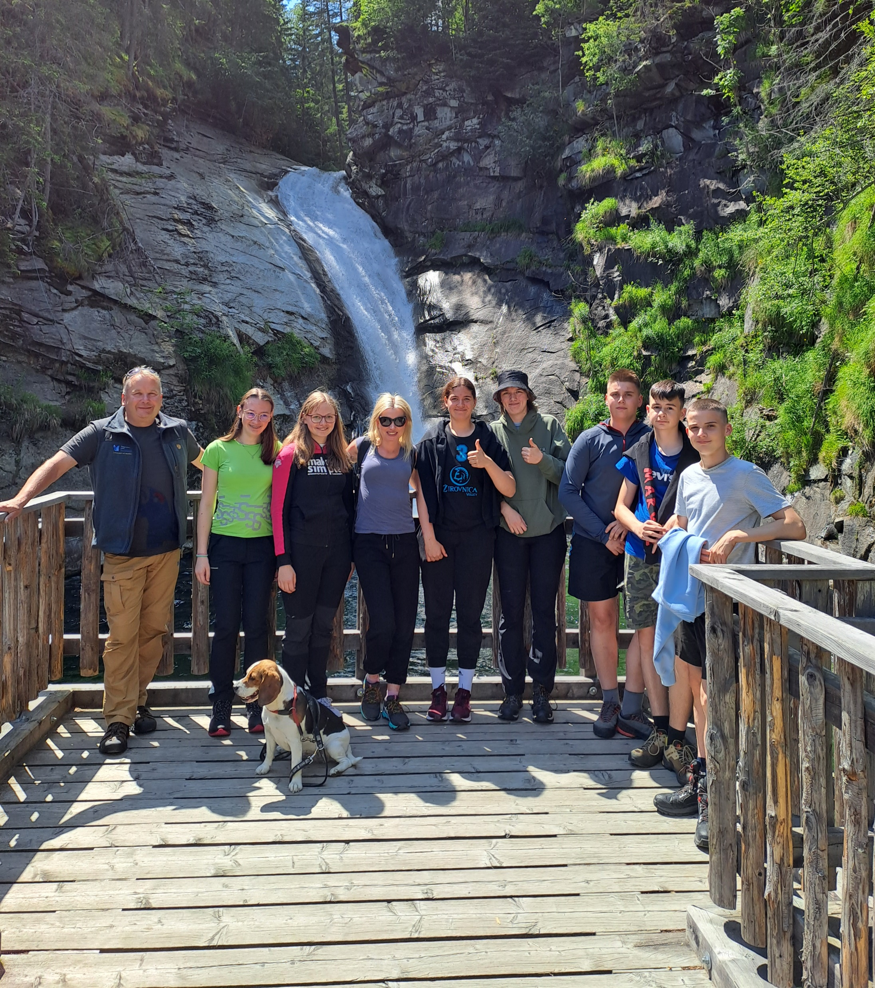
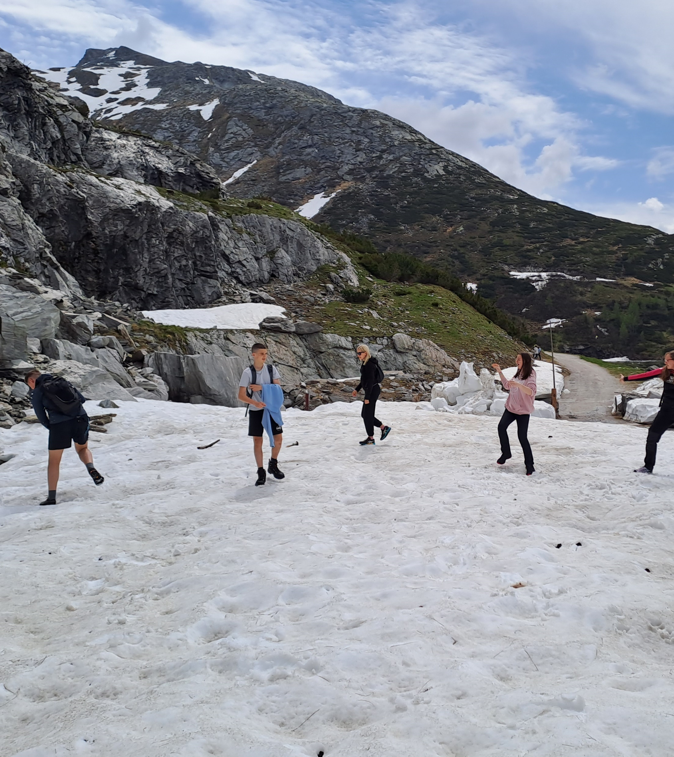
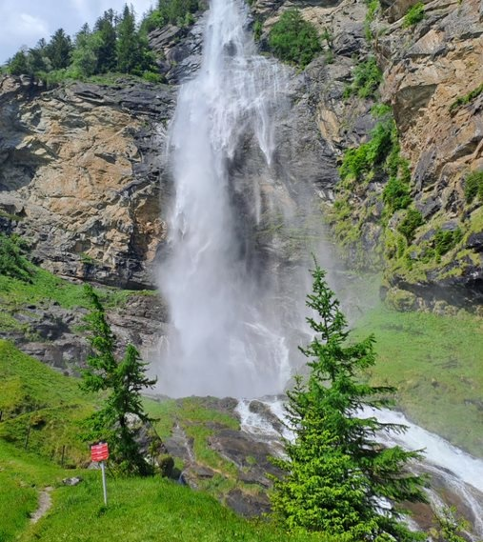
3. DAN - četrtek
Obisk jezu v Maltatalu
Pohod v okolici jezu
Ogled slapov

Slide 5
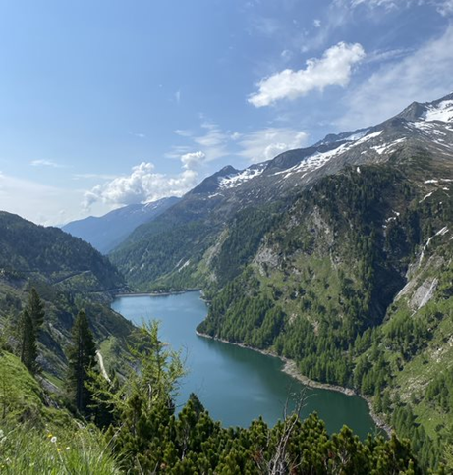
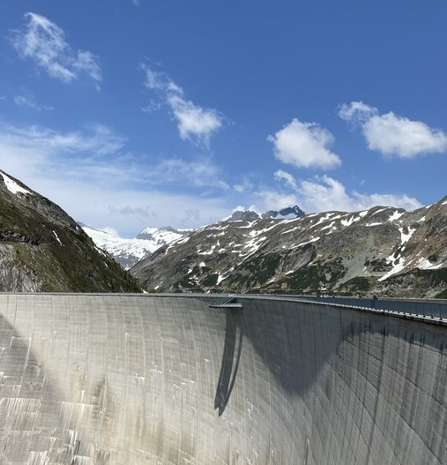
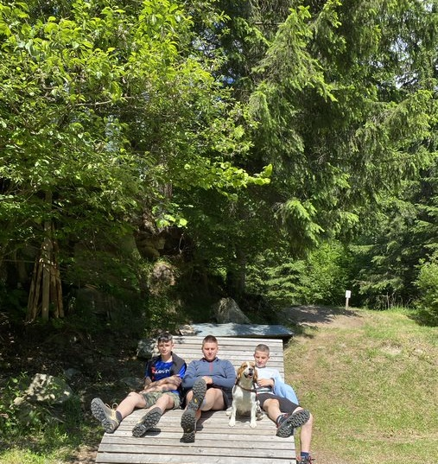
3. DAN - četrtek

Slide 6
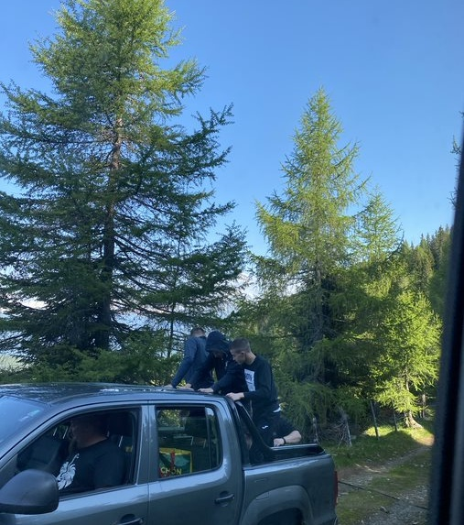
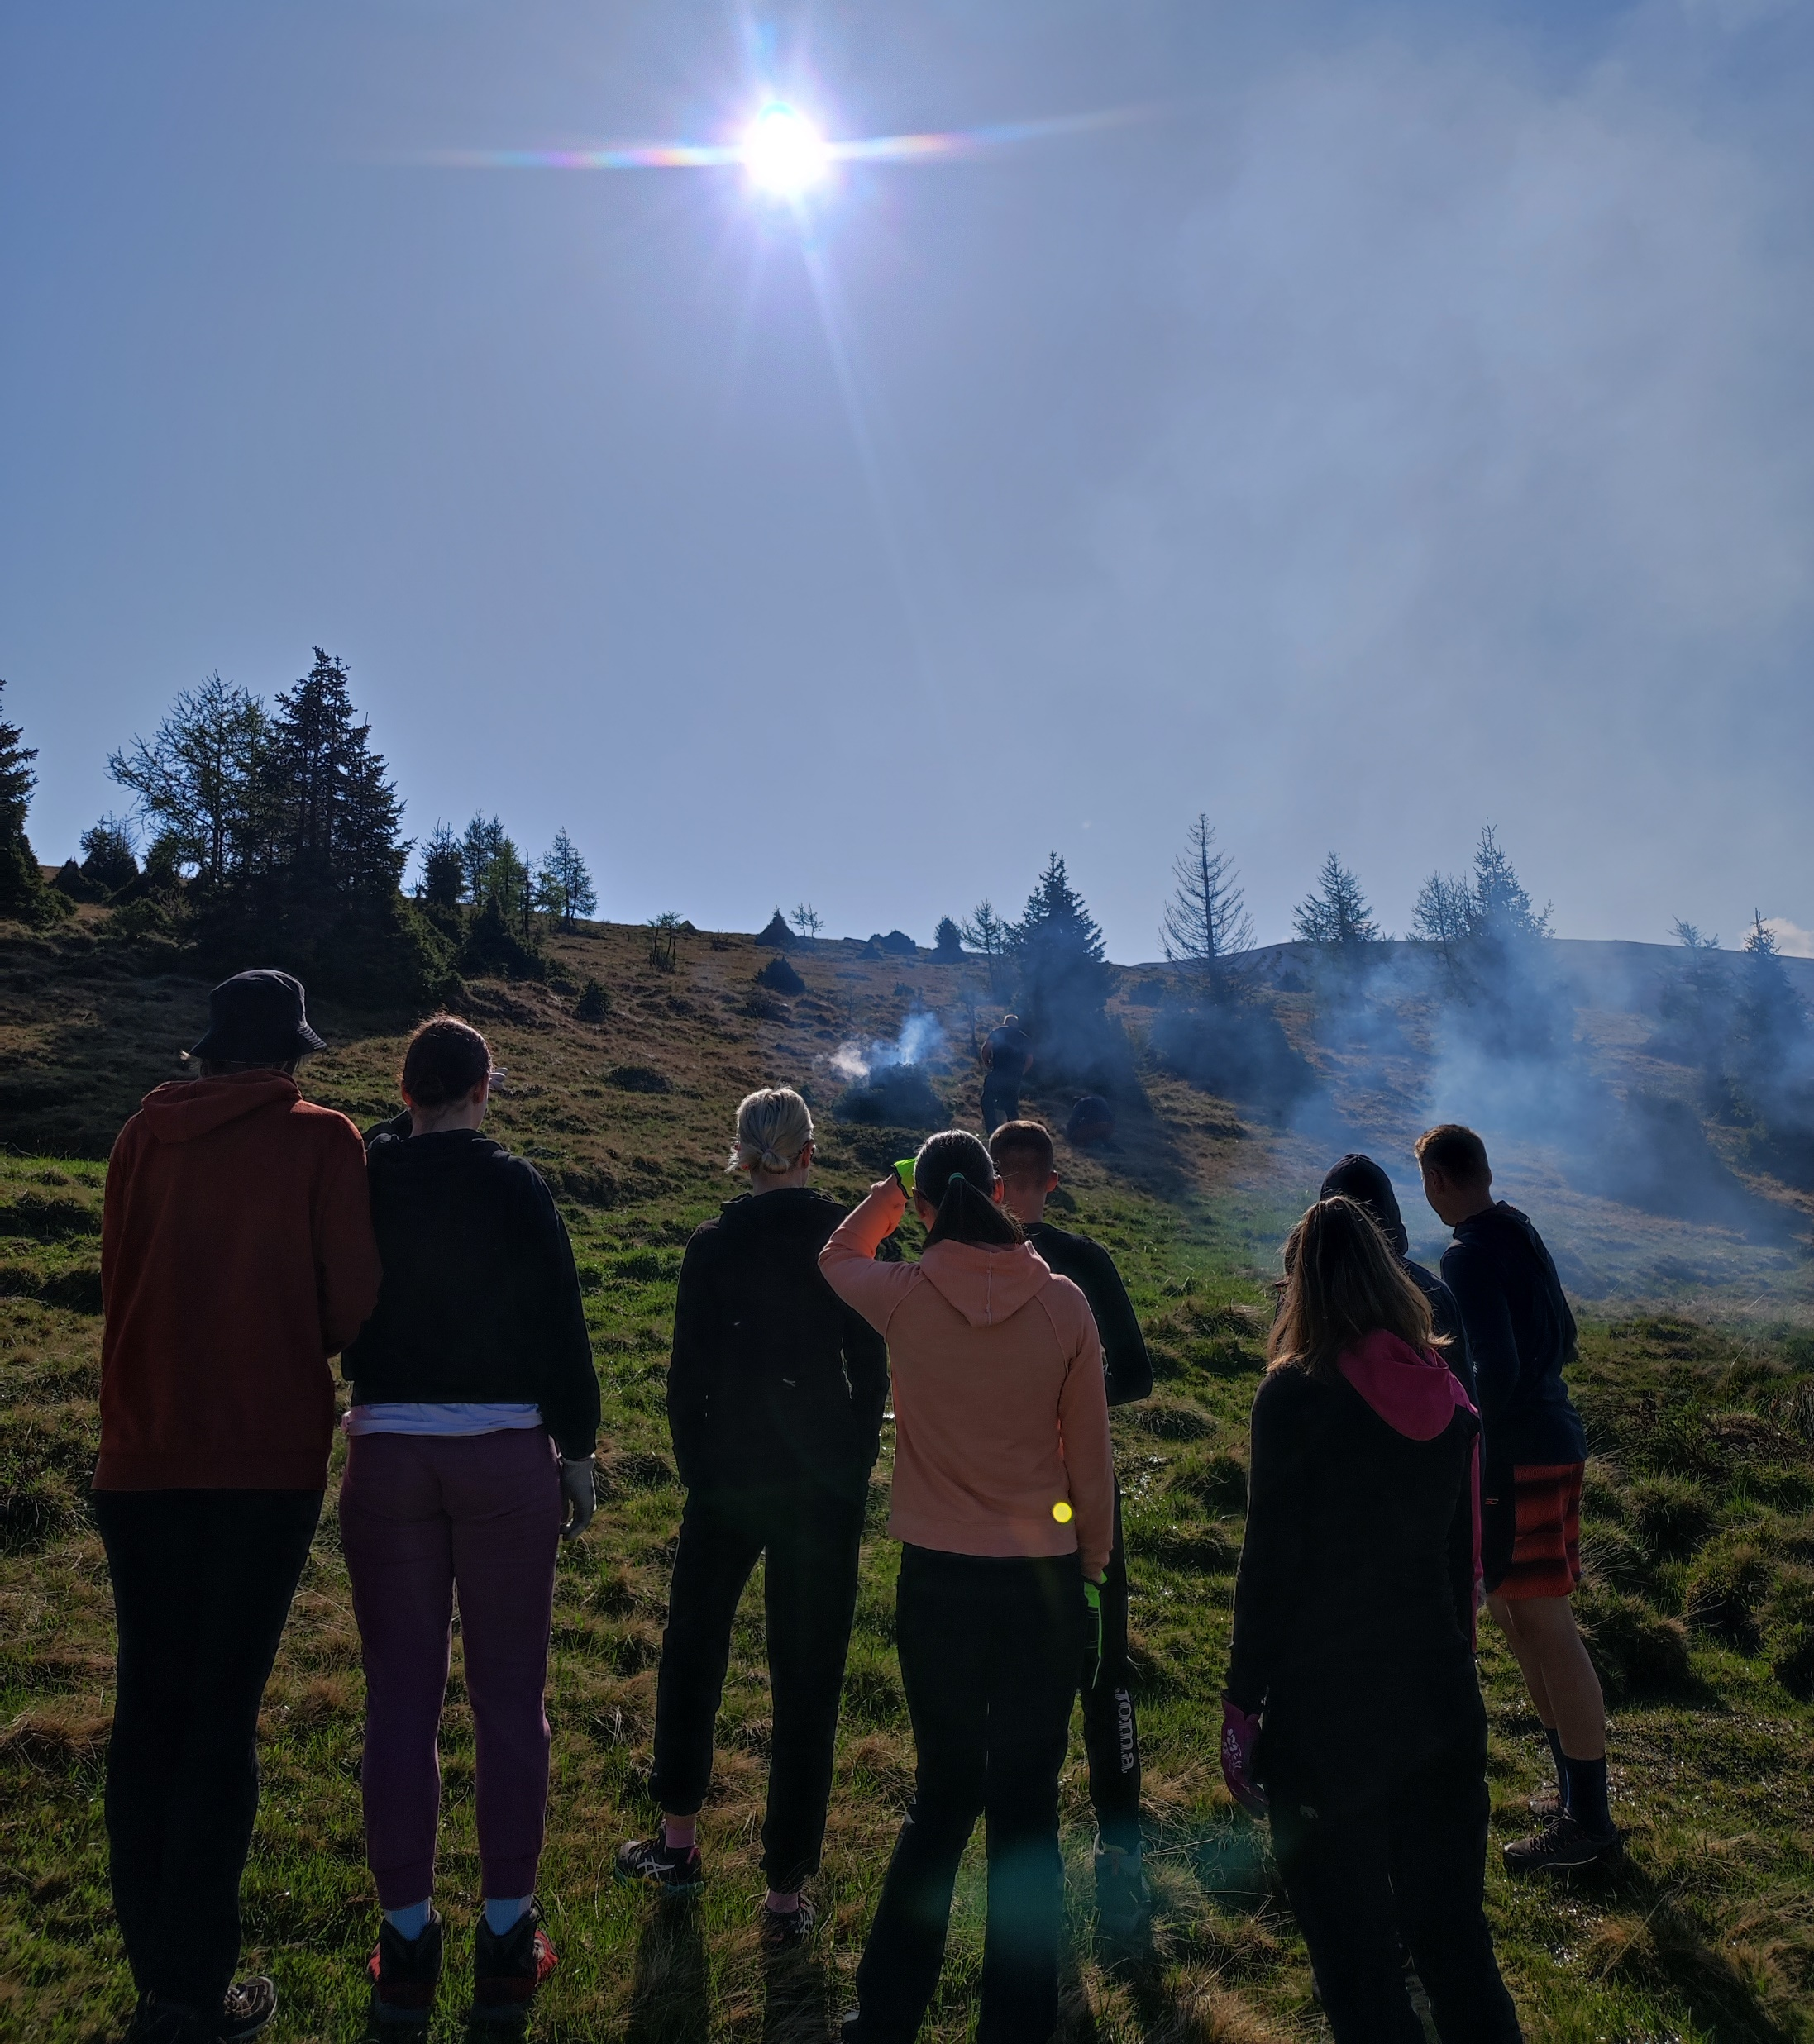
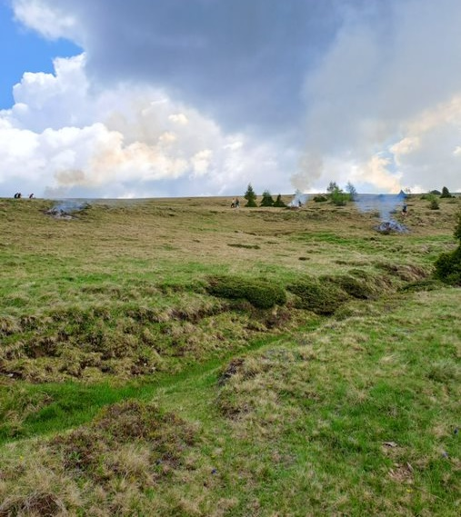
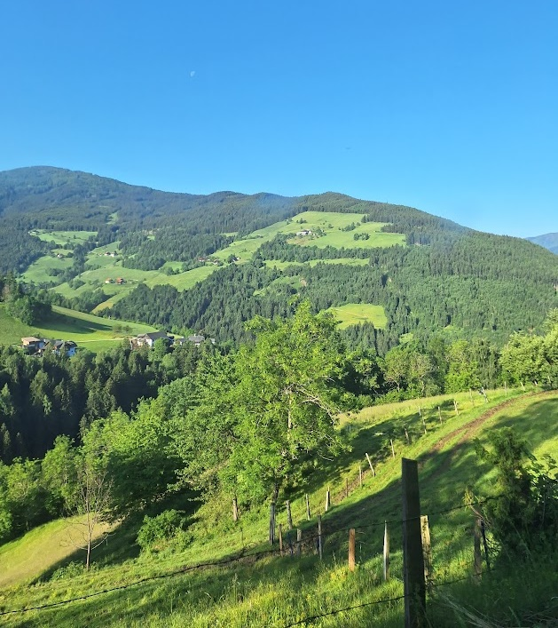
4. DAN - petek
Pomoč kmetom na pašnikih
Odstranjevanje dreves

Slide 7
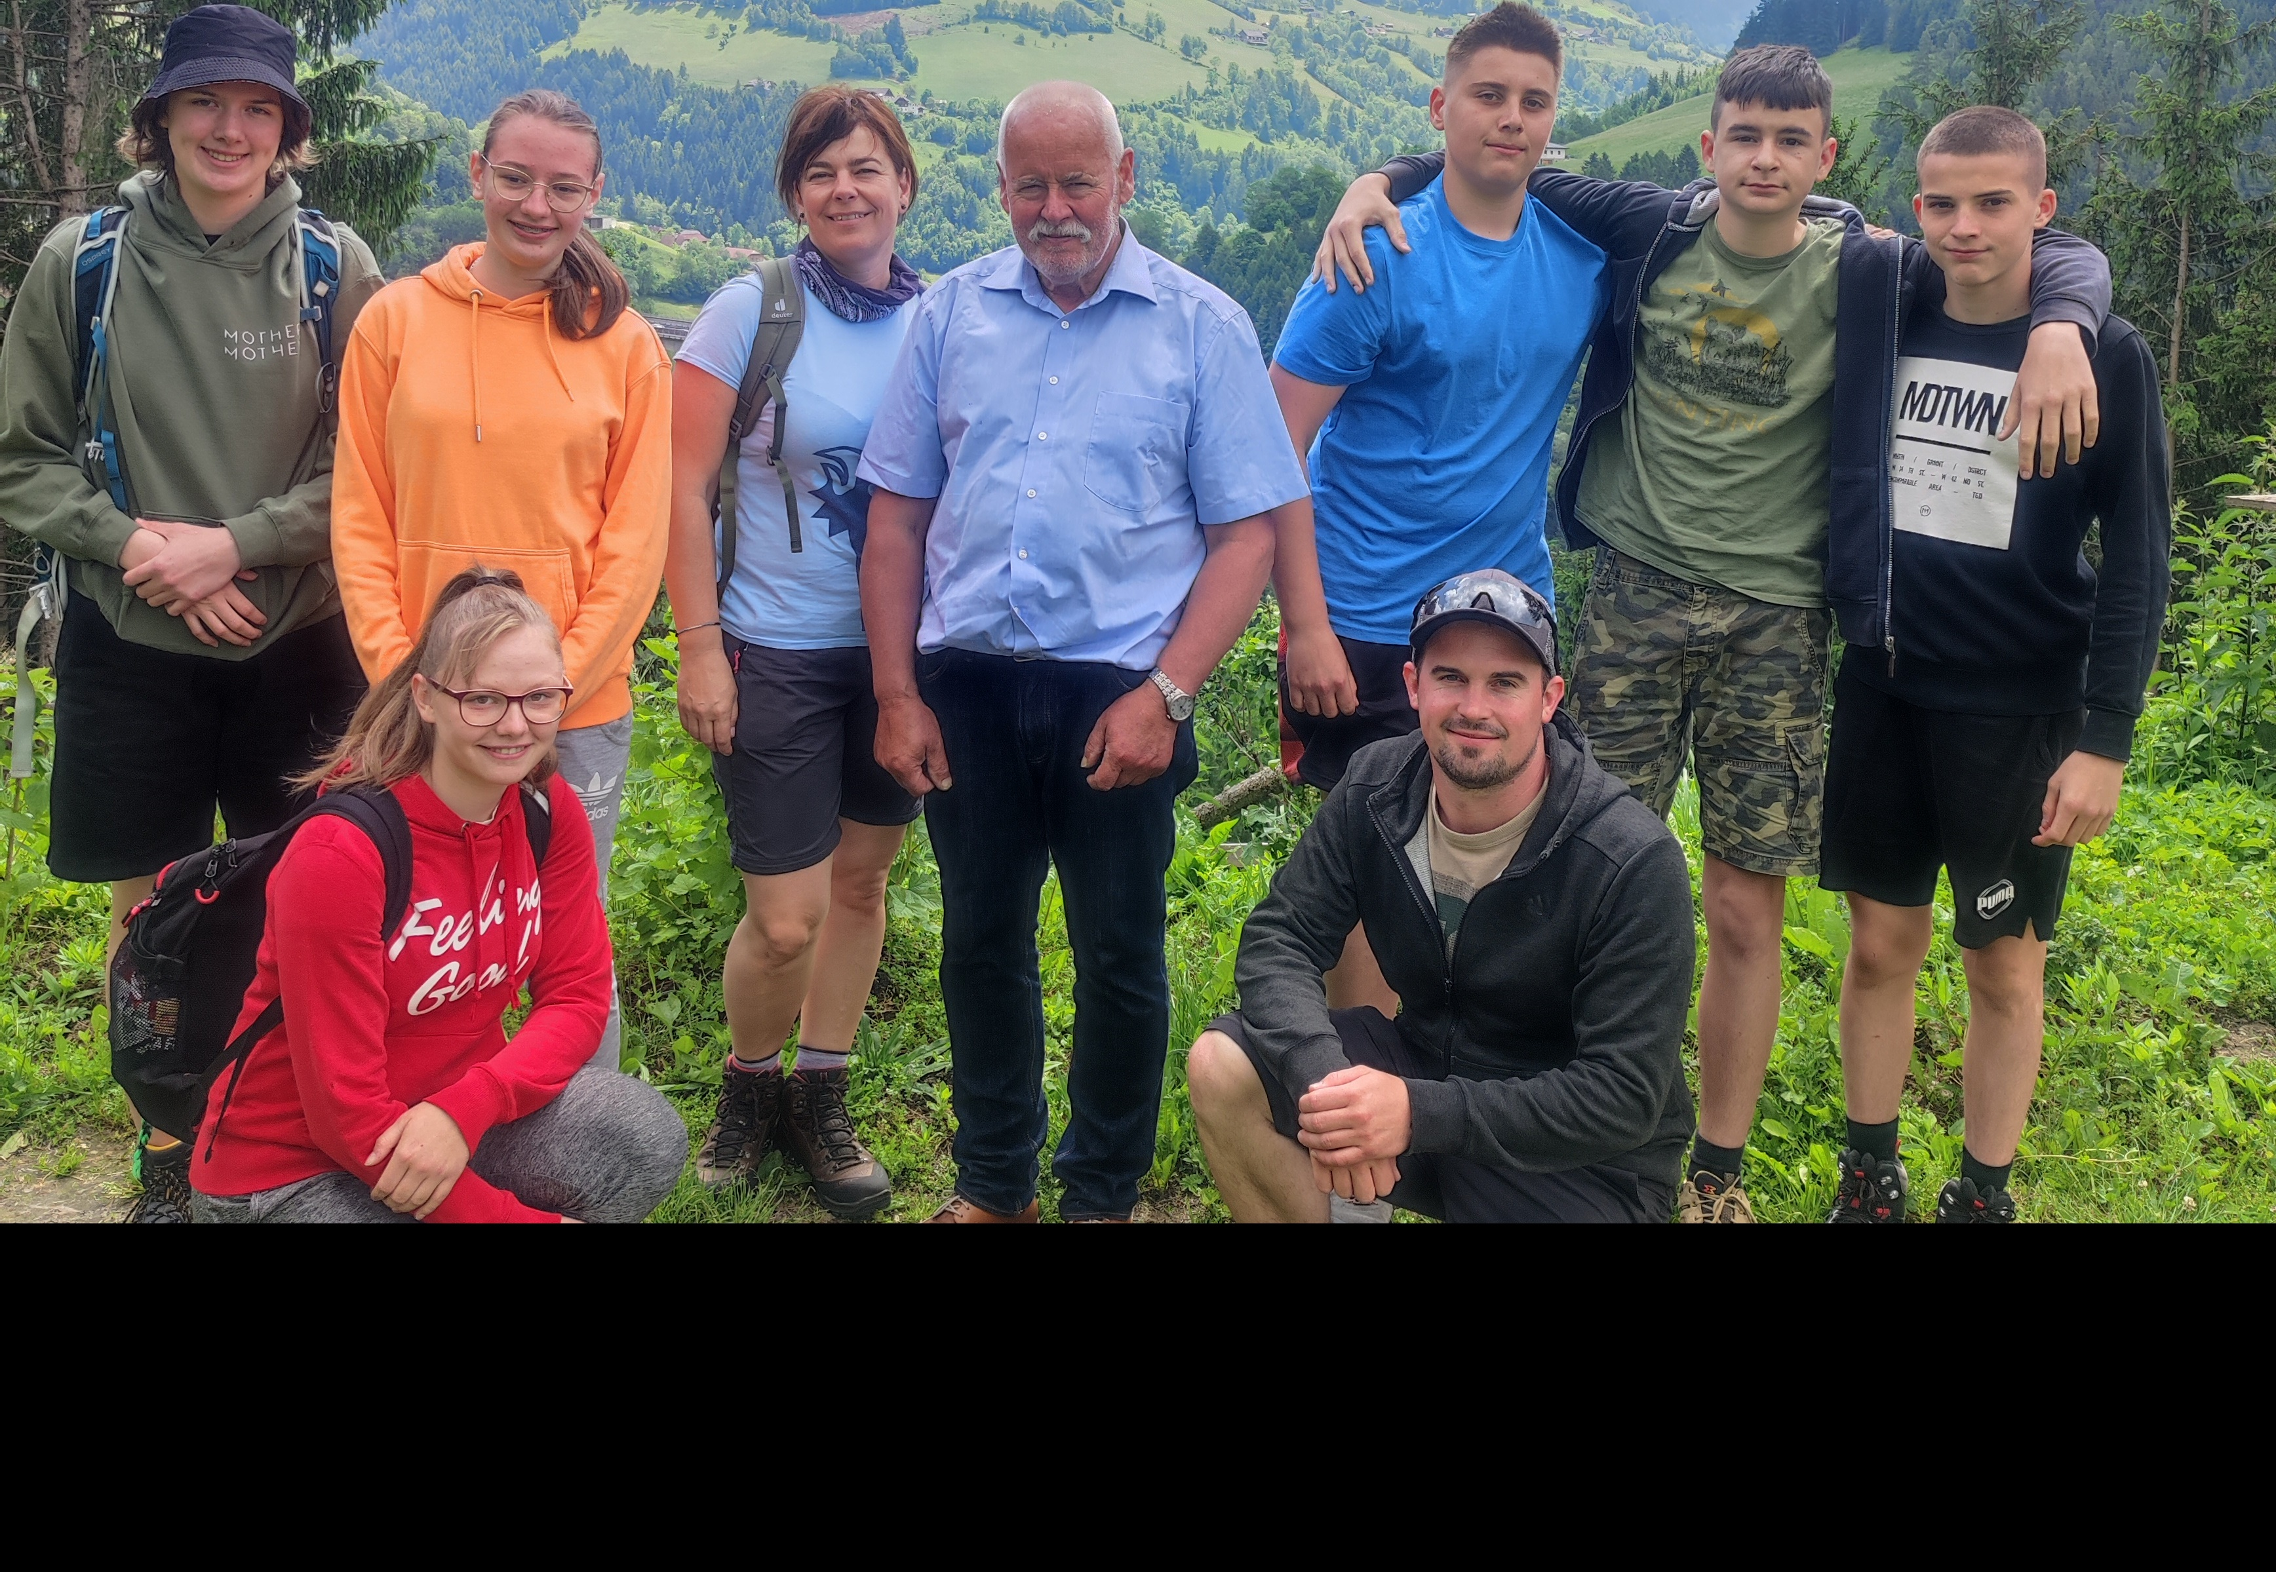
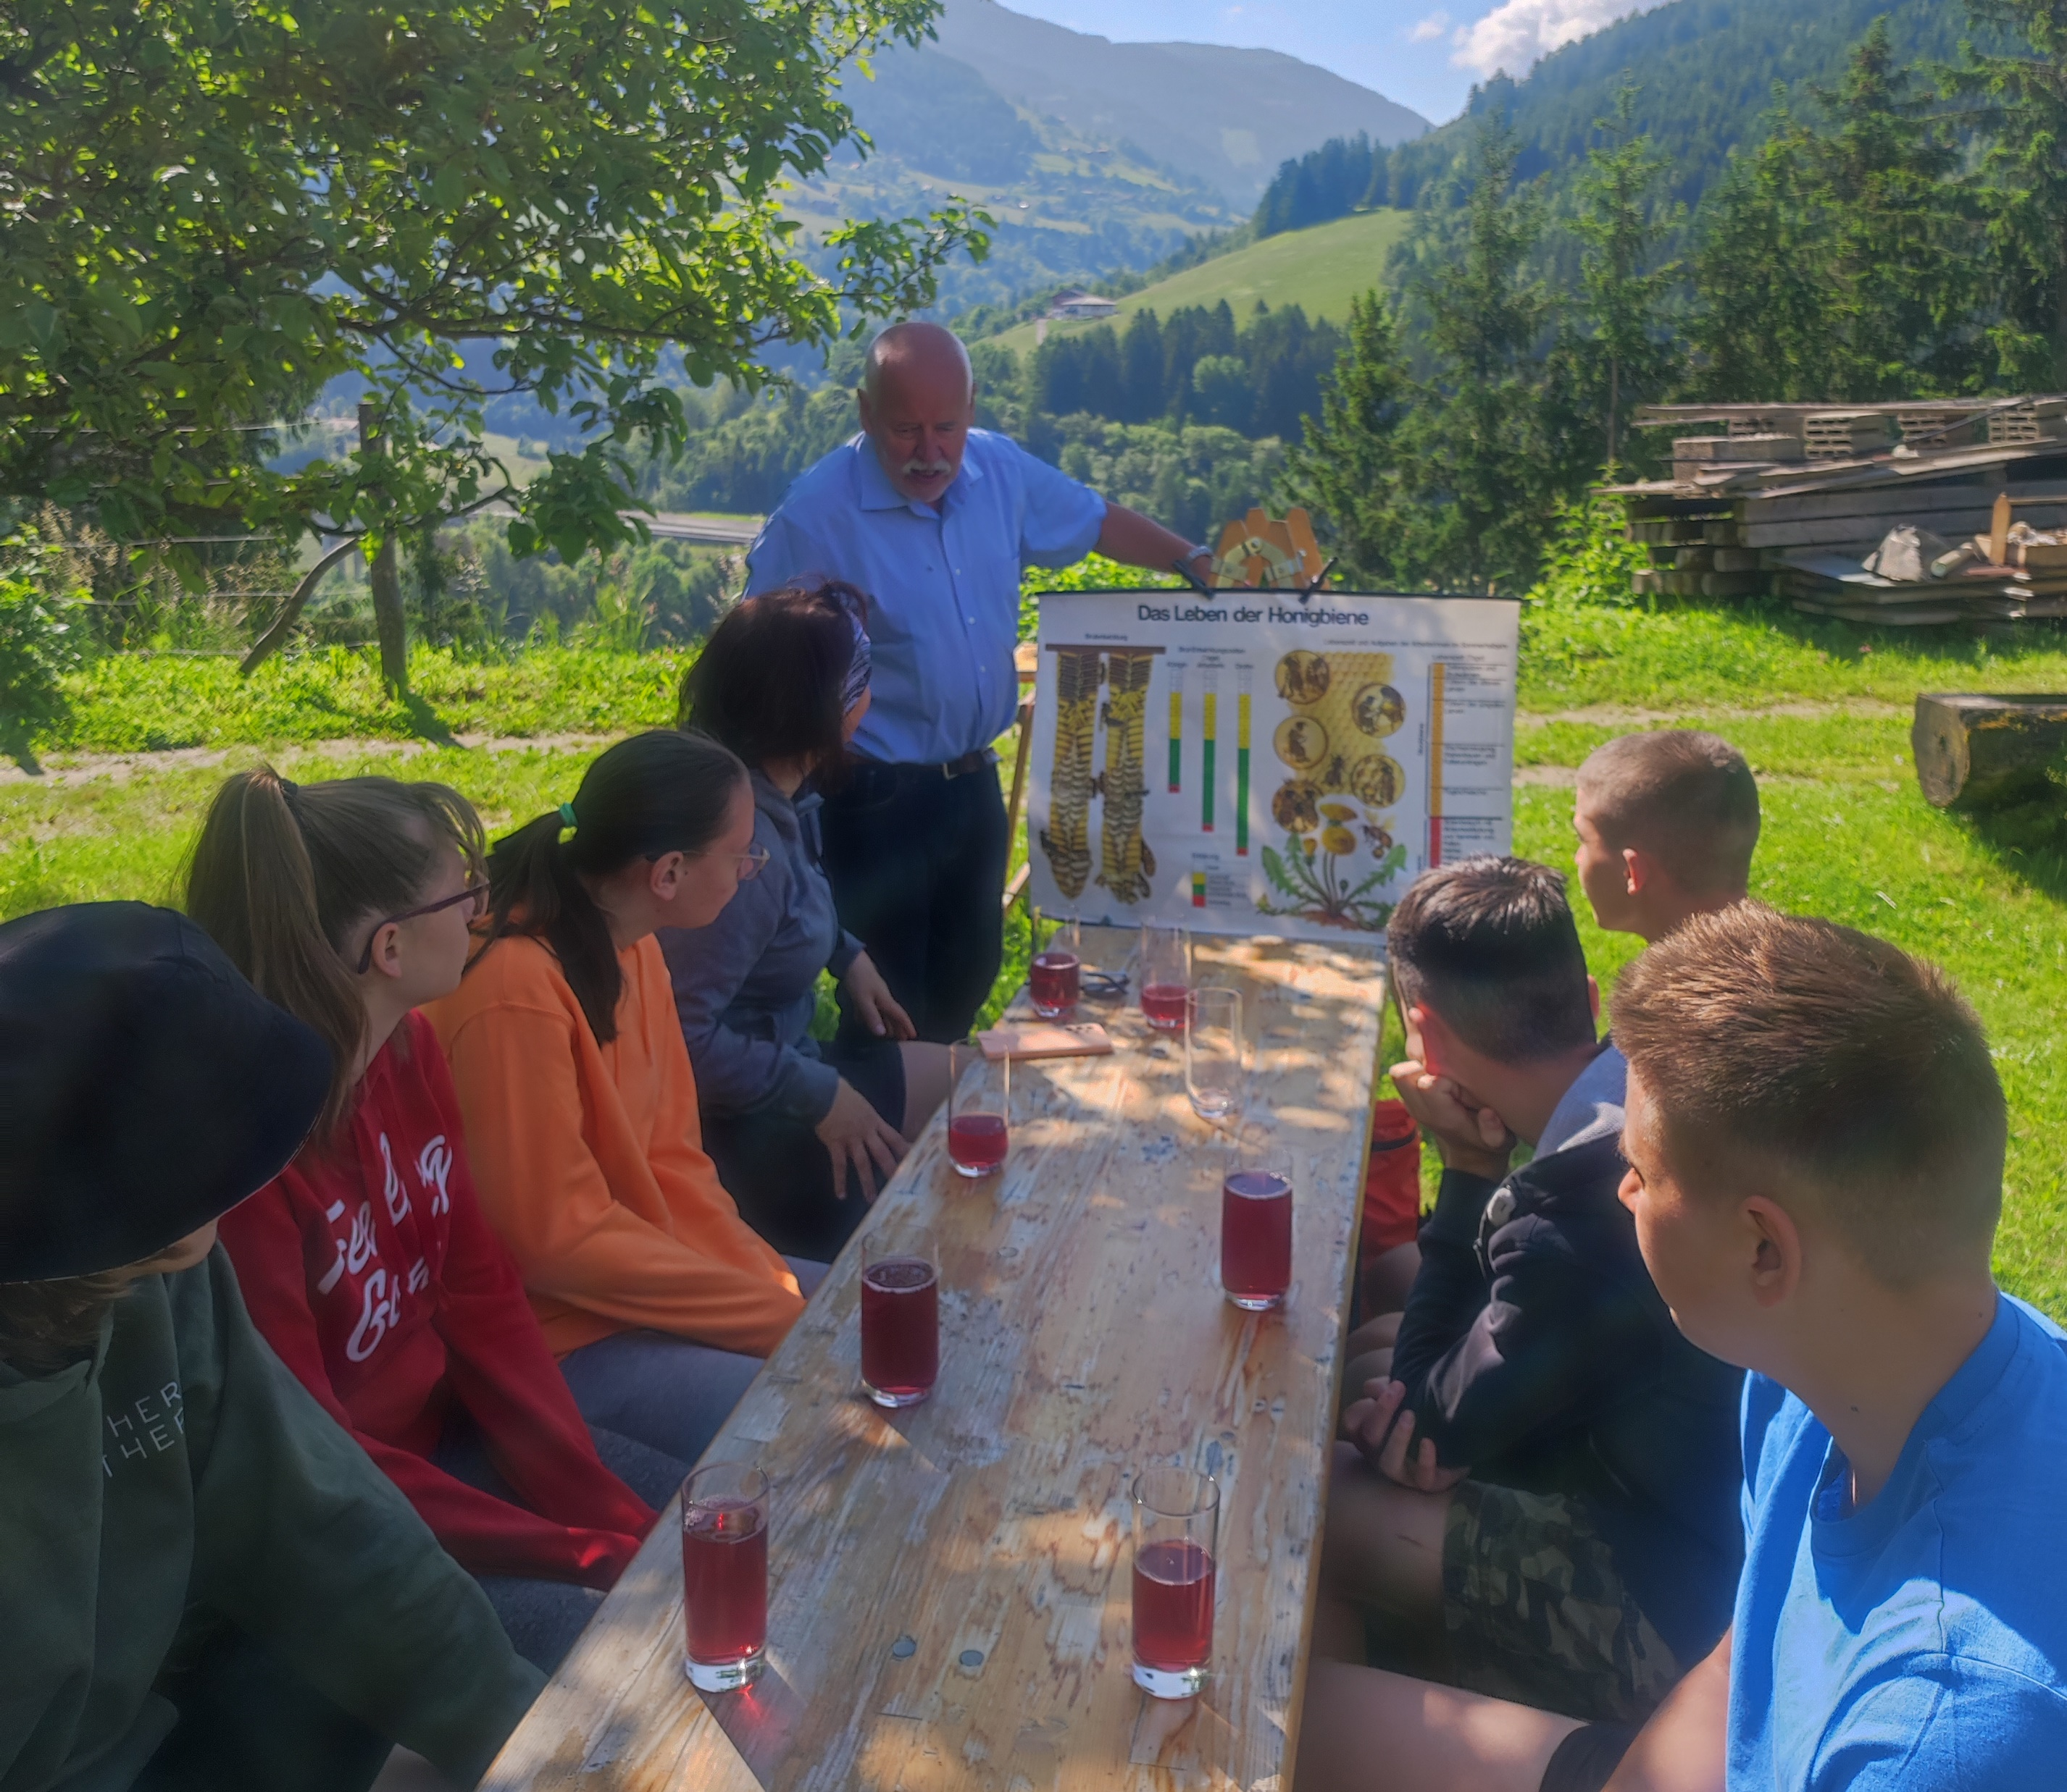
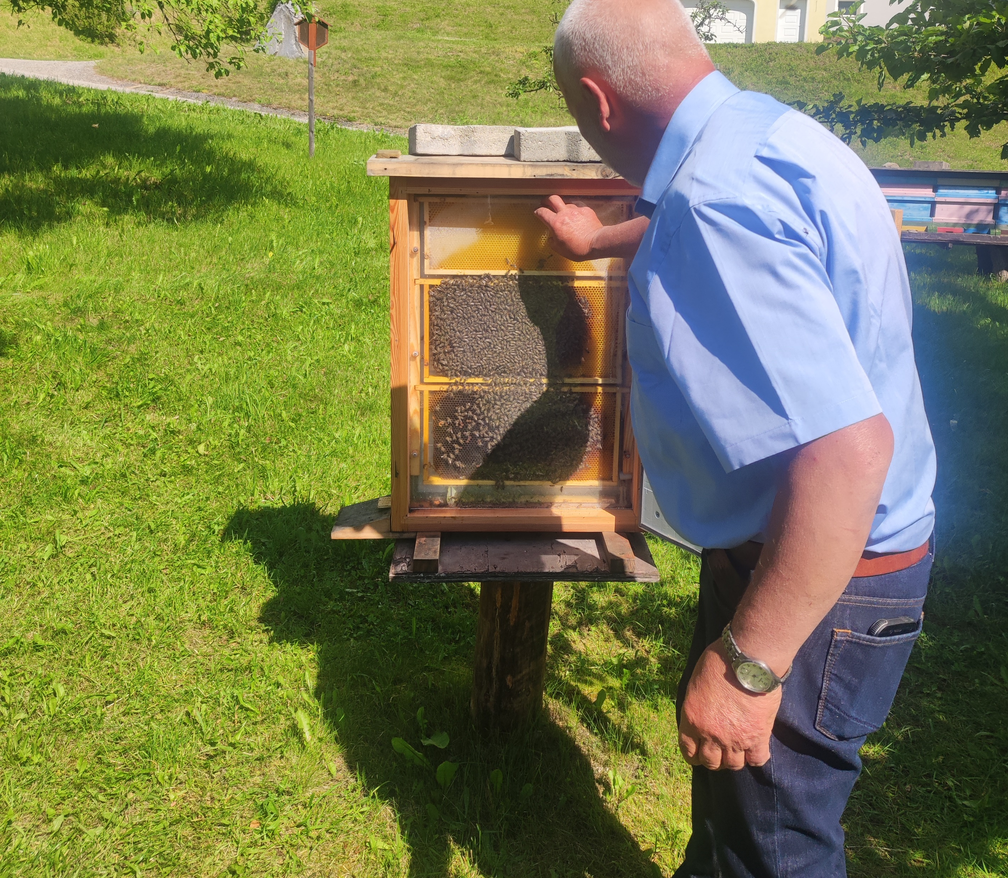
5. DAN - sobota
Obisk bližnjega čebelarja
Pohod

Slide 8
6. DAN - nedelja
Obisk adrenalinskega parka
Premestitev v kočo

Slide 9
6. DAN - nedelja

Slide 10
NAŠA DRUGA NAMESTITEV
Koča Heligenbach Hutte
Naši popoldnevi: igre, kurjenje štedilnika na drva, kuhanje, peka, kurjenje tabornega ognja, igre z žogo, sproščanje ob potoku, druženje ob svečah in kartah

Slide 11
7. DAN - ponedeljek
Nabiranje smrekovih vej
Gradnja ograje z obroči
Izdelovanje obročev
Ogled muzeja dreves

Slide 12
7. DAN - ponedeljek

Slide 13
8. DAN - torek
Odstranjevanje strupenih rastlin iz pašnikov

Slide 14
9. DAN - sreda
Pobiranje ustreznih kamnov iz potoka za kmetijo Karlbad

Slide 15
10. DAN - četrtek
Urejanje planinskih poti
Zadnja večerja
Pakiranje

Slide 16
11. DAN - petek
Obisk mlekarne
Odhod na železniško postajo
Vožnja z vlakom domov
Zaključni piknik in podelitev certifikatov

Slide 17
HVALA ZA VAŠO POZORNOST

